Slide 1
Introduction à la programmation par contraintes
Cours Turing+ / Session 4

Slide 2
Plan
Programmation par contraintes / ToyCSP
Préparation pour un meilleur solveur : structures de données
Rappel des éléments essentiels et du fonctionnement
Piles
Modélisation de la résolution de Sudokus
Analyse et mesure des performances + comparaisons des approches vues jusqu’à présent
Heuristiques de choix de variables et de valeur
Files
Travail pratique
Listes chaînées
Pile optimisée ➔ pour la prochaine fois
Ensembles optimisés ➔ pour la prochaine fois

Slide 3
Constraint Programming (=CP) Une approche générique
CSP = Constraint Satisfaction Problem
➔ PSC = Problème de satisfaction de contraintes
1
Modélisation = Variables et domaines + contraintes
2
Résolution = Assigner à chaque variable $x_{i}$ une valeur $v_{i}∈D_{i}$ de son domaine de sorte que toutes les contraintes soient satisfaites
[q0,q1,q2,q3,q4,q5]
$$q_{i}∈D_{i}$$
Chaque variable de décision $x_{i}$ possède un domaine $D_{i}$ de valeurs possibles

Slide 4
N dames revisité en CP
from toycsp import ToyCSP, Variable, NotEqual
n = int(input("Taille du problème: "))
csp: ToyCSP = ToyCSP()
q: list[Variable] = [csp.add_variable(range(n)) for _ in range(n)]
for i in range(n):
for j in range(i + 1, n):
csp.post(NotEqual(q[i], q[j], 0))
csp.post(NotEqual(q[i], q[j], i - j))
csp.post(NotEqual(q[i], q[j], j - i))
@csp.on('solution')
def handle_solution(csp, infos):
solutions.append(csp.get_solution())
solutions = []
csp.dfs() print(f"{solutions = }")
Paramètres du problème
[q0,q1,q2,q3,q4,q5]
Variables de décision
Contraintes du problème
Résolution par recherche exhaustive et gestion des solutions

Slide 5
CP vs programmation impérative
Programmation impérative
Programmation par contraintes
>>> x = 10
>>> y = 2 * x + 1
>>> x = 20
>>> print(y) # que vaut y ???
>>> x = Variable({0,1,2,3})
>>> y = Variable({0,1,2,3})
>>> Equal(y, x)
>>> y.domain
{0, 1, 2, 3}
>>> x.fix(1)
>>> x.domain
{1}
>>> y.domain
{1}

Slide 6
CP vs programmation impérative
Programmation impérative
Programmation par contraintes
>>> x = 10
>>> y = 2 * x + 1
>>> x = 20
>>> print(y) # que vaut y ???
>>> x = Variable({0,1,2,3})
>>> y = Variable({0,1,2,3})
>>> Equal(y, 2 * x + 1)
… et comme par magie (propagation)
>>> y.domain
{1, 3}
>>> x.domain
{0, 2}

Slide 7
CP vs programmation impérative
Programmation impérative
Programmation par contraintes
>>> x = 10
>>> y = 2 * x + 1
>>> x = 20
>>> print(y) # que vaut y ???
>>> x = Variable({0,1,2,3})
>>> y = Variable({0,1,2,3})
>>> Equal(y, 2 * x + 1)
… et comme par magie (propagation)
>>> y.domain
{1, 3}
>>> x.domain
{0, 1}

Slide 8
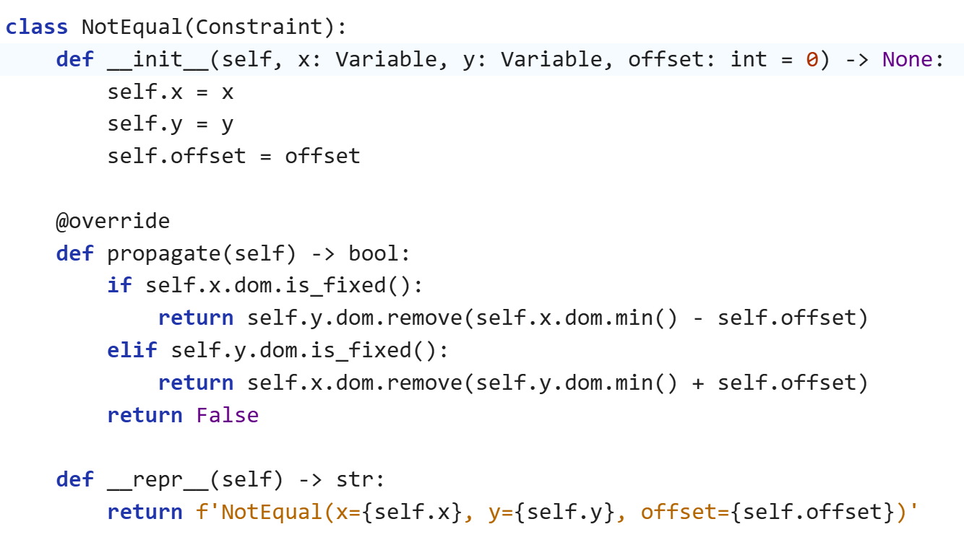
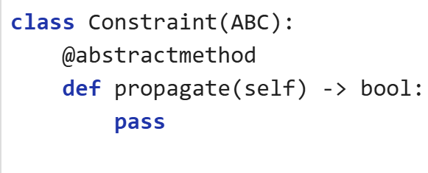
Propagation des contraintes

Slide 9
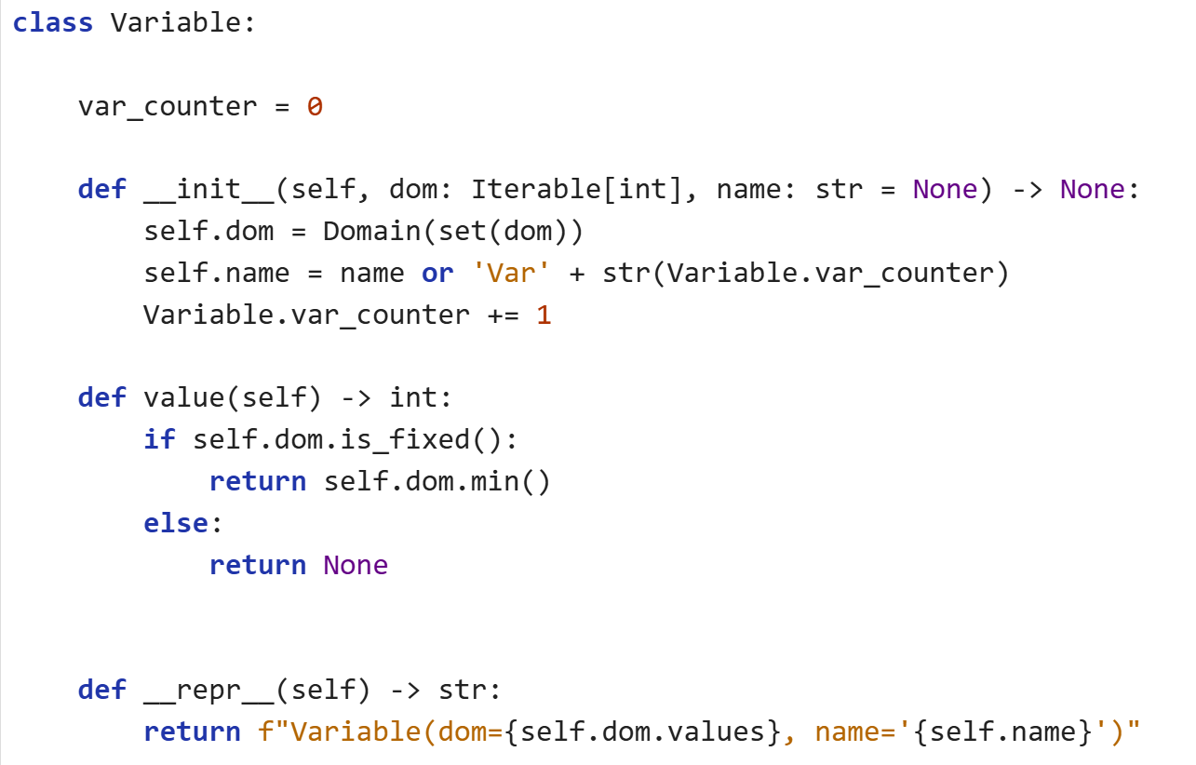
Propagation des Variables

Slide 10
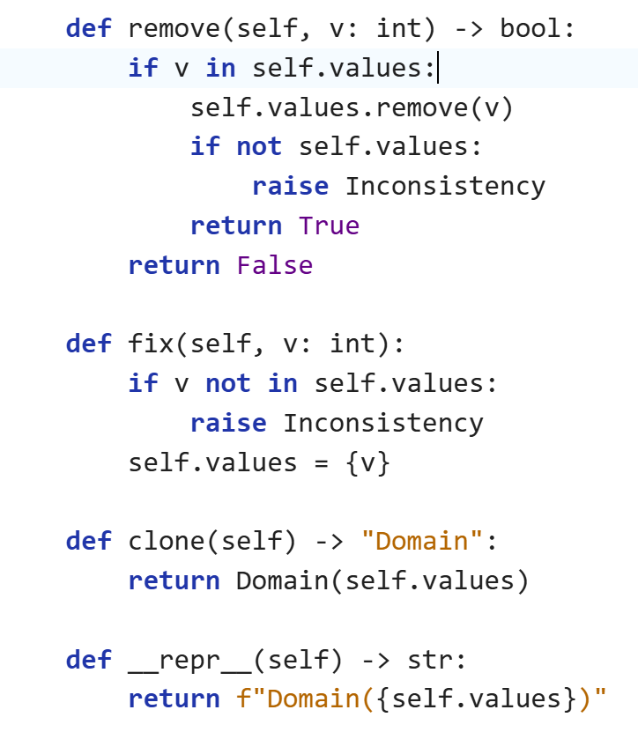
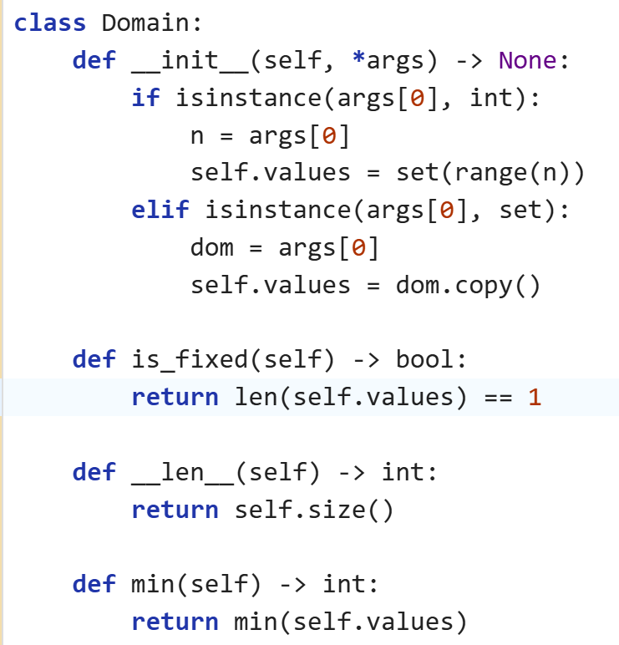
Domaines

Slide 11
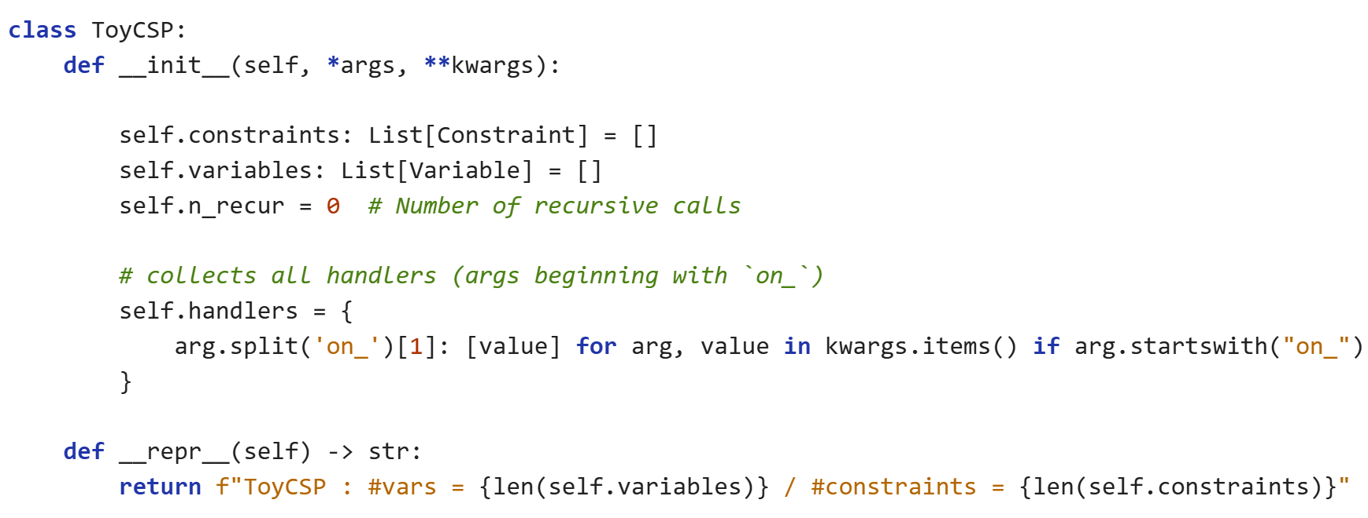
ToyCSP

Slide 12
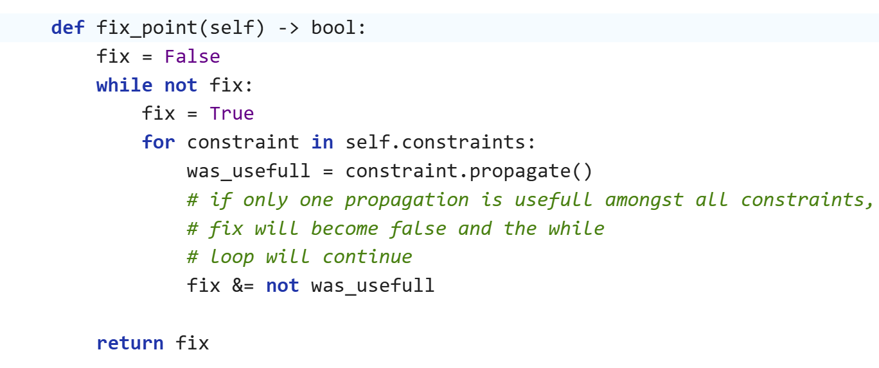
Algorithme du point fixe

Slide 13
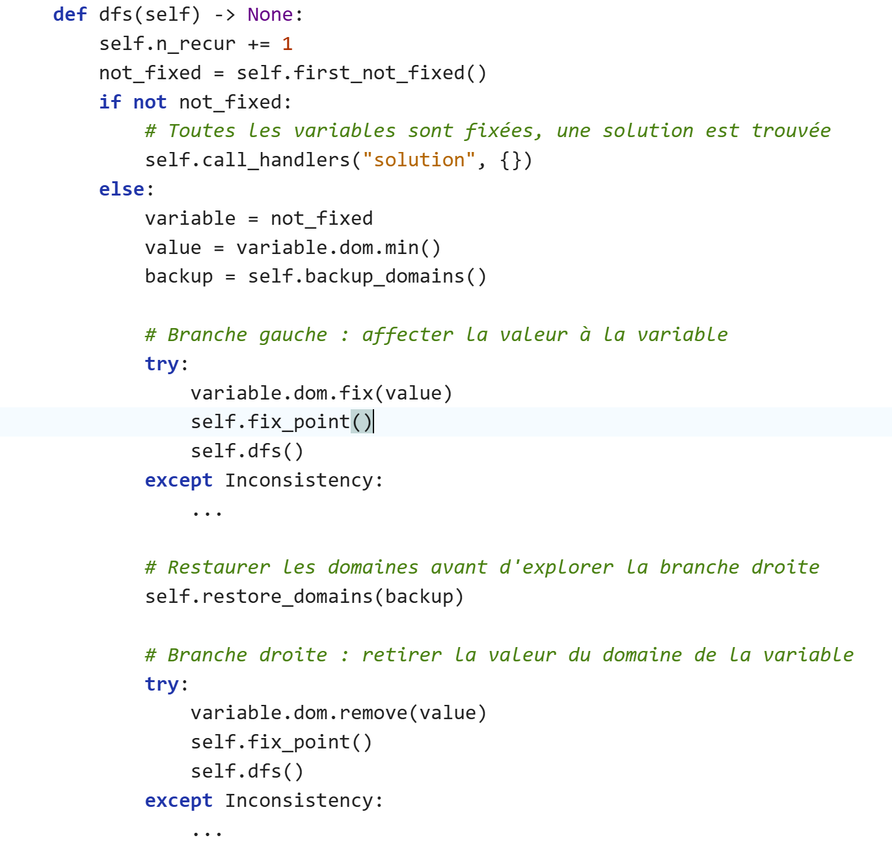
Recherche exhaustive avec DFS

Slide 14
Parties difficiles du code ToyCSP

Slide 15
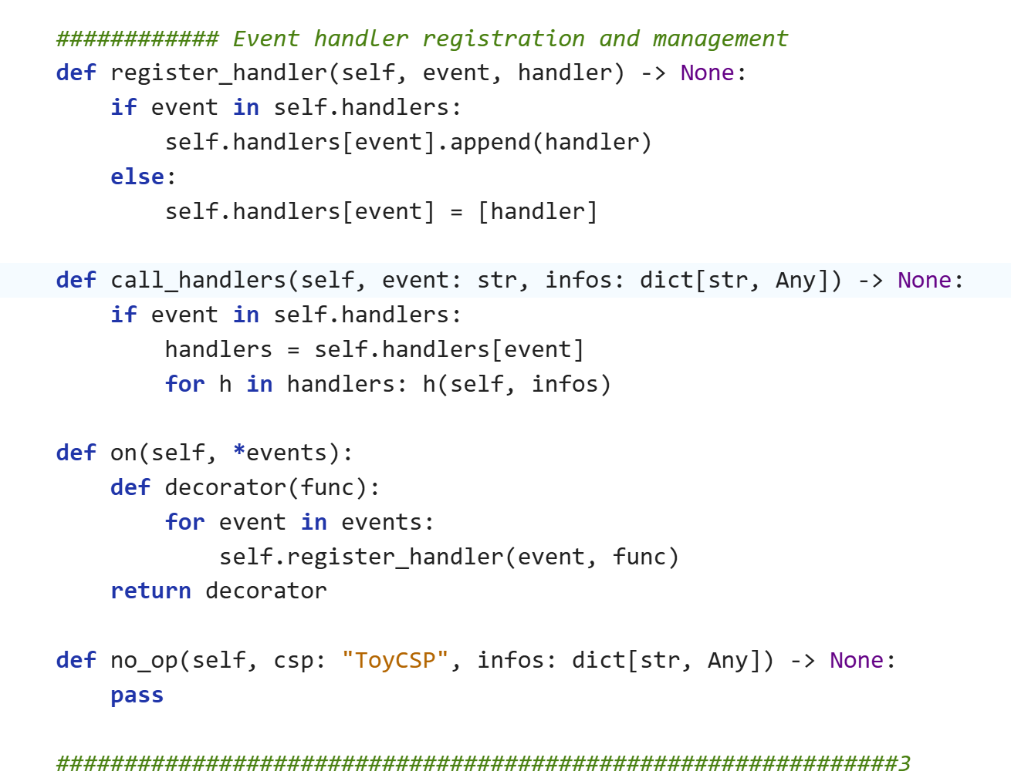
Mise en place event handlers

Slide 16
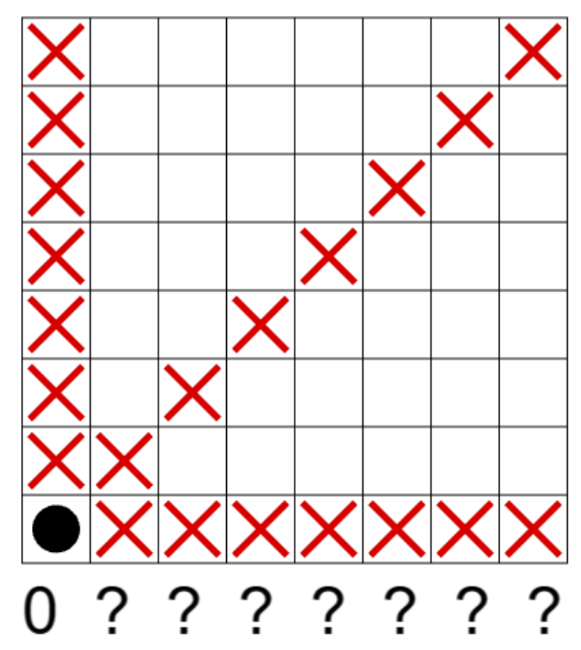
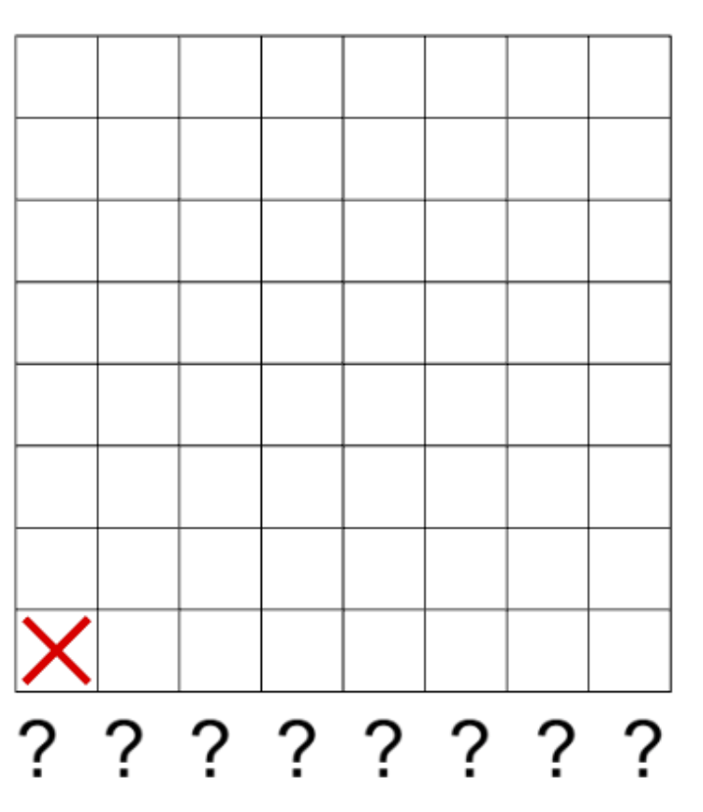
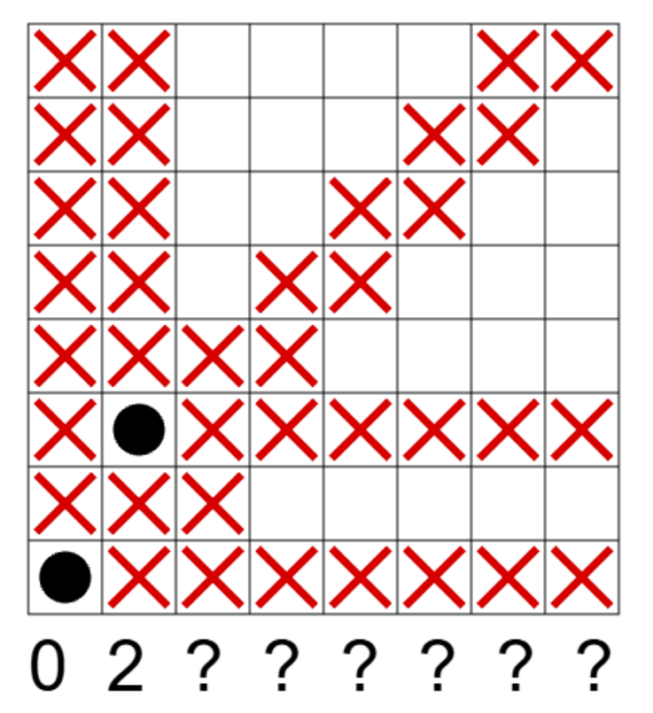
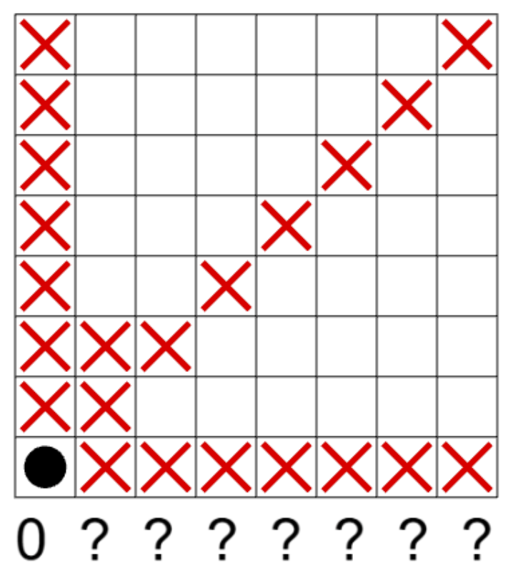
Recherche avec forward-checking
q[0]={0..4}, q[1]={0..4}, …, q[4]={0..4}
q[0]=0
+ fixpoint()
q[0]$≠$0
q[0]={0} q[1]={2..7}
…
Q[7]={1..6}
q[0]={1..7} q[1]={0..7}
…
Q[7]={0..7}
q[1]=2
+ fixpoint()
q[1]$≠$2
q[0]={0} q[1]={2}
…
Q[7]={1,3..6}
q[0]={0} q[1]={3..7}
…
Q[7]={1..6}

Slide 17
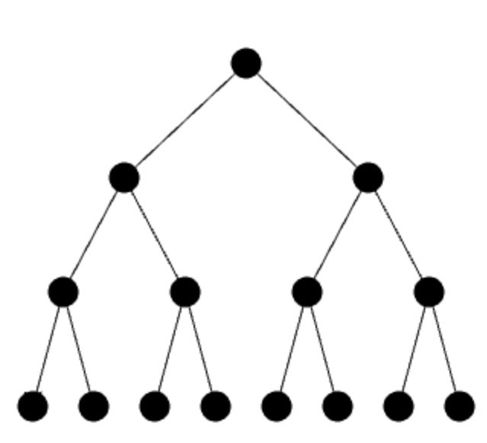
Comparaison entre les deux stratégies
Filtrage (au niveau des feuilles)
Élagage (au niveau des branches)
Beaucoup de nœuds à explorer ➔ $O(2^{n})$
Beaucoup moins de nœuds à explorer ➔ $O(?)$

Slide 18
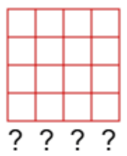
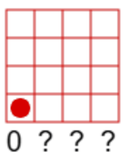
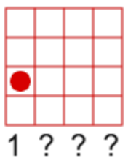
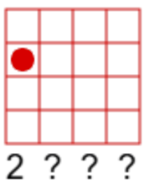
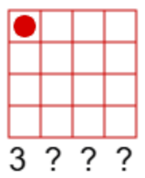
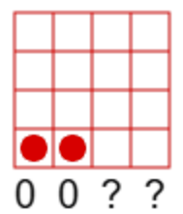
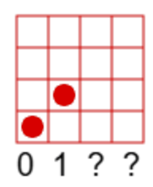
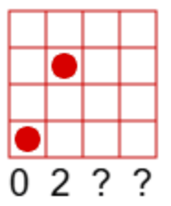
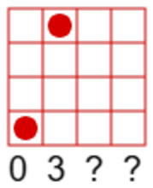
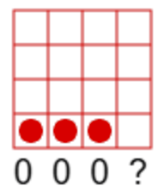
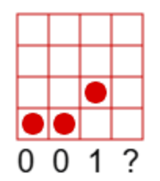
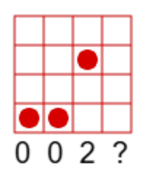
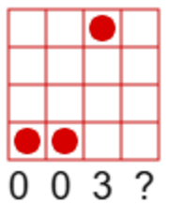
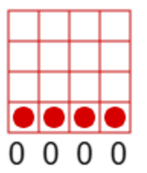
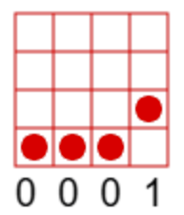
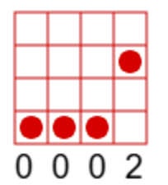
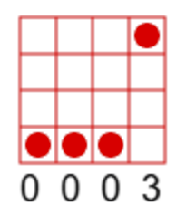
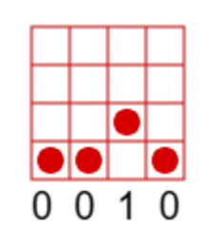
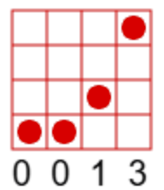
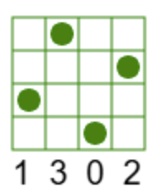
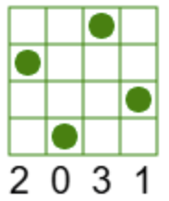
Stratégie 1’ : arbre de recherche et récursion
Visualisation de la récursion
sous-arbre

Slide 19
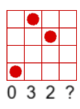
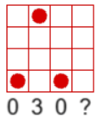
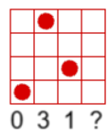
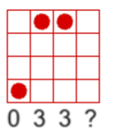
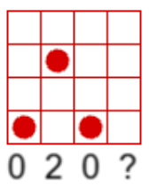
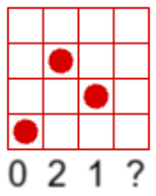
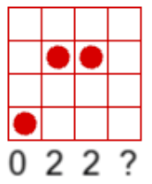
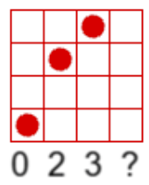
Stratégie 2 : recherche en profondeur + élagage

Slide 20
Recherche avec forward-checking
q[0]={0..4}, q[1]={0..4}, …, q[4]={0..4}
q[0]=0
+ fixpoint()
q[0]$≠$0
q[0]={0} q[1]={2..7}
…
Q[7]={1..6}
q[0]={1..7} q[1]={0..7}
…
Q[7]={0..7}
q[1]=2
+ fixpoint()
q[1]$≠$2
q[0]={0} q[1]={2}
…
Q[7]={1,3..6}
q[0]={0} q[1]={3..7}
…
Q[7]={1..6}

Slide 21
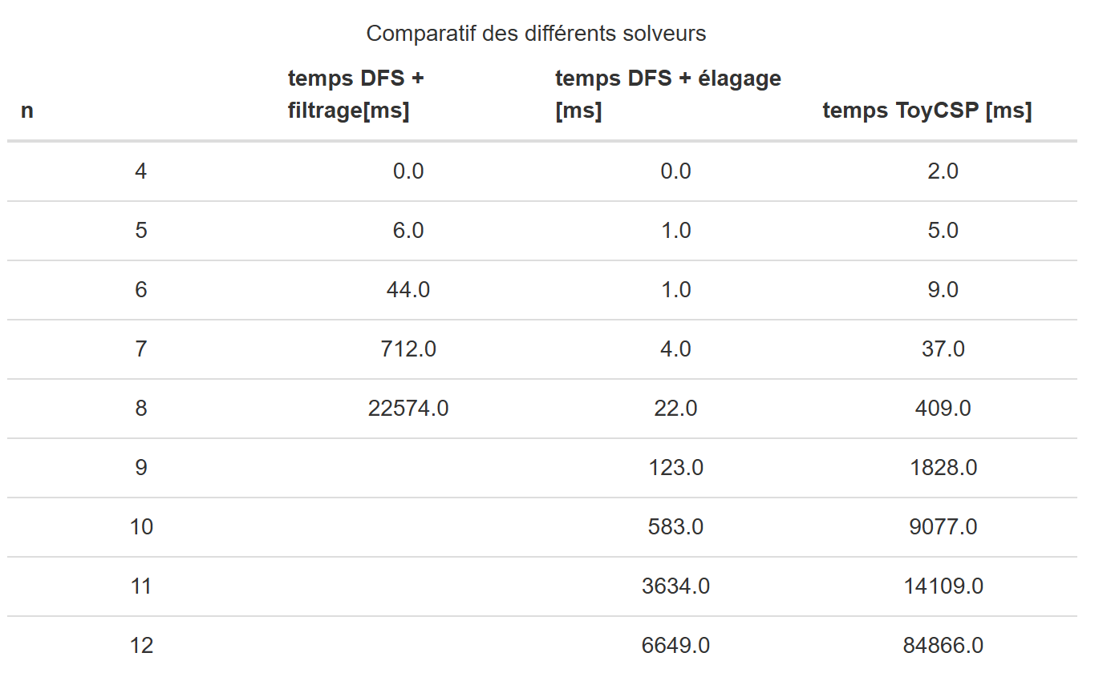
Comparaison des trois approches

Slide 22
Comparaison des trois approches

Slide 23
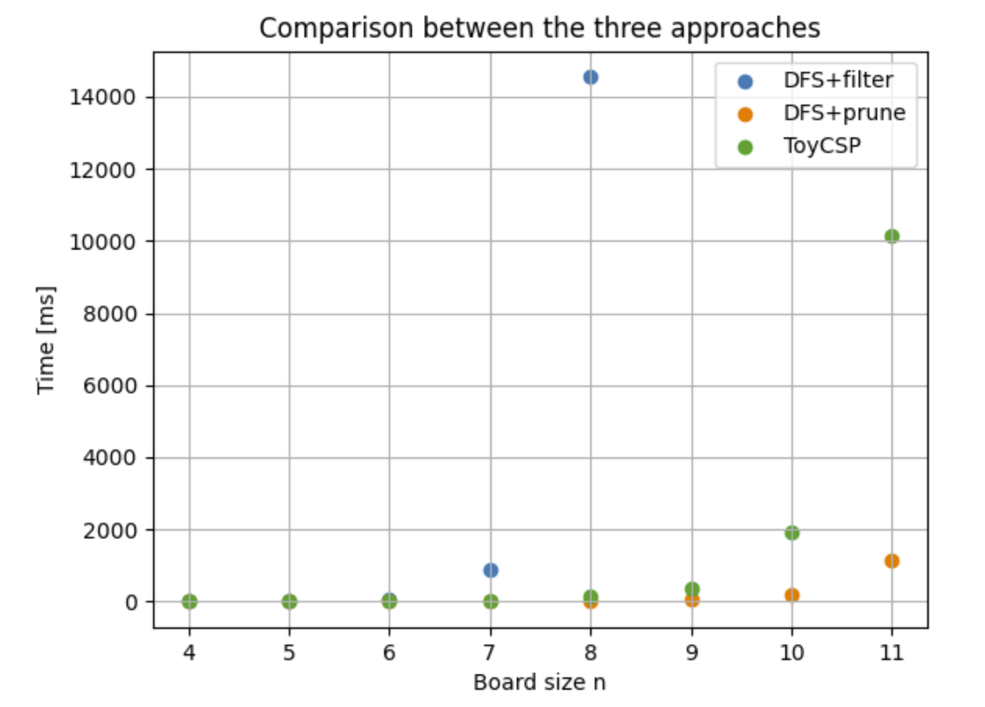
Comparaison des trois approches

Slide 24
But : ensemble avec backup / restore en $Θ(1)$
Opération | Set Python | SparseSet
Créer {0, …, n} | $$Θ(n)$$ | $$Θ(n)$$
Supprimer un élément | $$Θ(1)$$ | $$Θ(1)$$
Appartenance in | $$Θ(1)$$ | $$Θ(1)$$
Supprimer tous les éléments à part 1 | $$Θ(n)$$ | $$Θ(1)$$
Backup le set | $$Θ(n)$$ | $$Θ(1)$$

